Slide 1
Тақырыбы:
Қазақстанның ішкі суларының түрлері.
Оқу мақсаты:
9.3.3.1 Қазақстанның ішкі суларын топтастырады, көрсеткіштерін талдайды және сипаттайды: өзендер мен көлдер, мұздықтар мен мәңгі тоң, жерасты сулары
Сабақ мақсаты:
-Қазақстанның ішкі суларының түрлерін анықтайды
-Қазақстанның ішкі суларының ерекшеліктерін талдайды.

Slide 2
Бағалау критерийі:
Білу және түсіну
-Қазақстанның ішкі суларының түрлерін ажыратады.
-Су көздерінің басты көрсеткіштерін анықтайды
Қолдану:
-Ішкі сулардың түрлерін картада белгілейді.
Зерттеу және талдау
-Қазақстанның ішкі сулары туралы мәліметтерді шығармашылық және академиялық түрде талдап ұсынады

Slide 3
Тірек сөздер
Өзен
Өзен жүйесі
Өзен алабы
Қоректену
Су шығыны

Slide 4
Ішкі сулардың алаптар бойынша бөлінуі
Ішкі тұйық алап
Солтүстік мұзды мұхит алабы
Каспий
Арал
Балқаш-Алакөл
Өзендері:
Ертіс
Есіл
Тобыл
Өзендрі
Жайық
Жем
Сағыз
Ойыл
Өлеңті
Өзендері
Сырдария
Шу
Сарысу
Талас
Торғай
Өзендері
Іле;
Қаратал;
Лепсі;
Ақсу;
Тентек

Slide 5
Қазақстан өзен жүйесінің ерекшеліктері
Таралуы
Жасы
Ескі
Жазық бөлігінің
өзен жүйелері
ескі, өзінің даму
сатысының соңғы
кезеңінен өтуде
өзен аңғарлары
жақсы түзілген
әрі кең болып
келеді. Бұл
өзендерде бүйірлік
эрозия күшті.
Жас
Жазықтарда өзен жүйесінің
жиілігі солтүстіктен оңтүстікке
қарай кеми береді.
Жауын-шашын көбірек түсетін
орманды дала және дала
зоналары өзенге бай.
Солтүстікте өзен жүйесінің
жиілігі 100 ш орта есеппен
4-6 ш, ал оңтүстікте 0,5ш келеді.
Биік таулы аймақтарға 4-6,
таудың орта бөлігінде10-12,
биік тауларда 16-18
шақырымнан келеді.
Таулы аймақтардың
геологиялық тарихы жағынан жас, өз дамуының
бастапқы кезеңінен
өтуде. Бұл өзендерде табандық (тереңдік)
эрозия жылдам
жүреді.

Slide 6
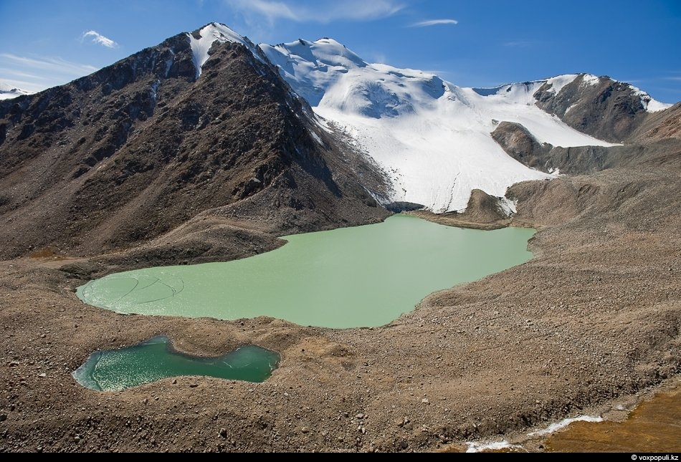
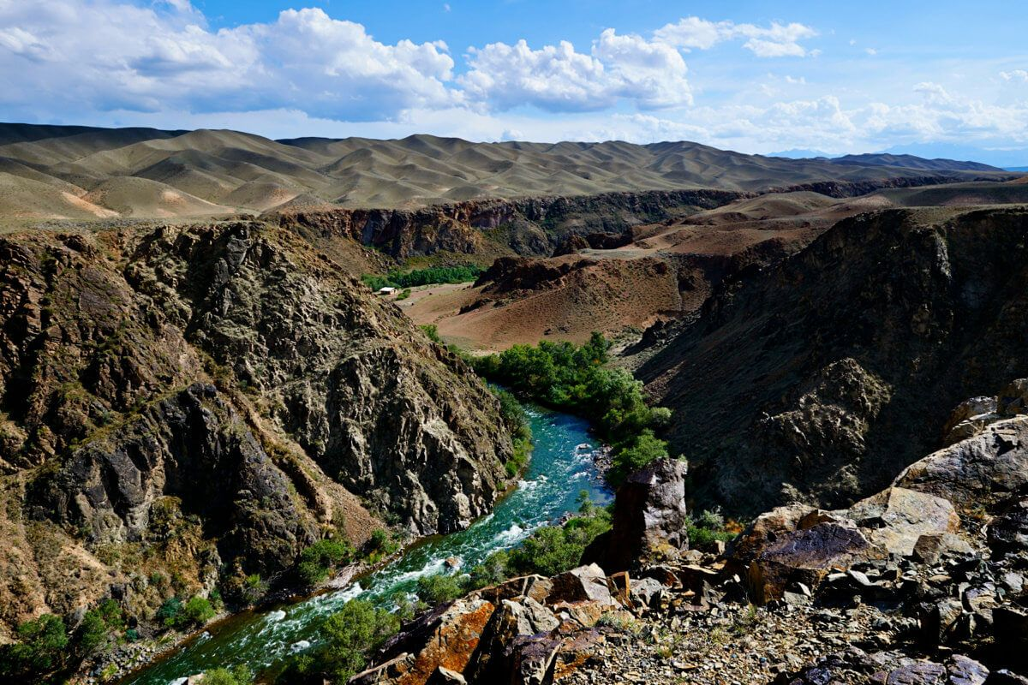
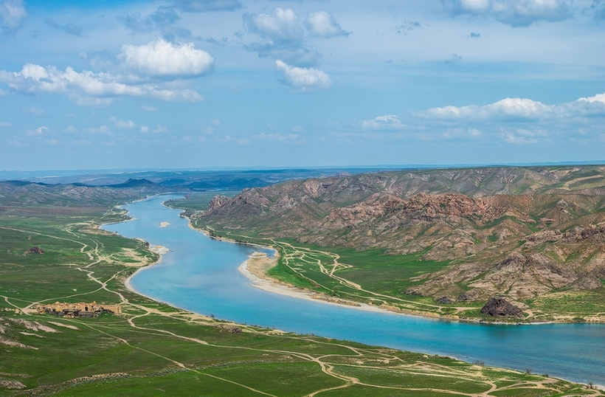

Slide 7
Тапсырма №1.
Оқулық мәтінімен жұмыс жасай отырып, кестені толтыру
№ | Өзен атауы мен ұзындығы | Географиялық орны мен ерекшелігі, көлемі | Пайда болу жолы | Халық шаруашылығындағы маңызы
1 | Ертіс (4248км)
2 | Сырдария(2219км)
3 | Іле (1101км)
4 | Жайық(2428)
5 | Есіл(2450км)
6 | тобыл(1591км)
7 | Жем(647км)

Slide 8
Тапсырма №2
Қазақстан өзендерінің жіктемесі
Қоректену бойынша
Ағысының сипаты бойынша
Өзен ағысының сипаты мен қоректену режімімен байланысы бойынша қорытынды жасаңыздар

Slide 9
Бағалау дескрипторы: Өзендердің географиялық орны мен ерекшелігін анықтайды Өзендер жүйесінің пайда болу жолдарын сипаттайды Шаруашылығындағы маңызын атайды

Slide 10
 | Рефлексия INSERT стратегиясы
Білемін | Білдім | Білгім келеді

Slide 11
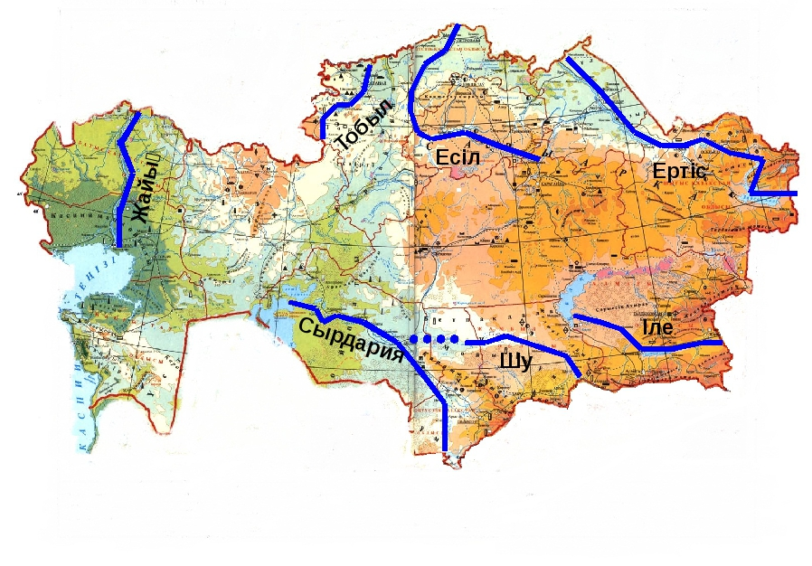
Үйге тапсырма & 24-25 Кескін картаға ірі өзендерді түсіру

